Slide 1
Формирование универсальных учебных действий средствами физической культуры
Разработала:Дроздик .В.А., учитель физической культуры МБОУ СОШ №6

Slide 2
Требования ФГОС к результатам обучения

Slide 3
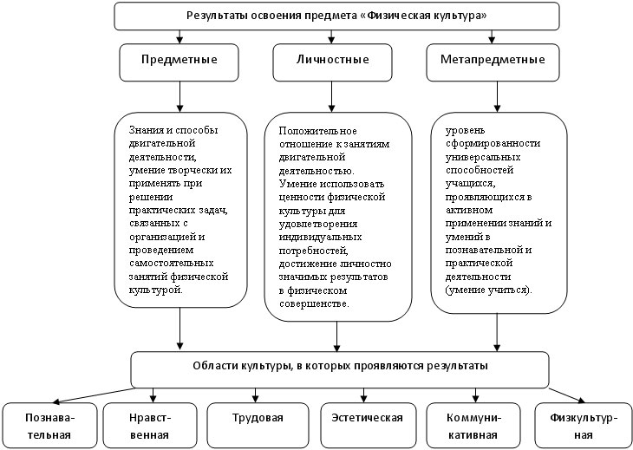
Результаты обучения предмету «Физическая культура»

Slide 4
Группы
Развитие индивидуальных способностей ребенка и создание условий для их самосовершенствования средствами физической культуры.
Обучение способам самостоятельного поиска необходимой информации, освоение новых двигательных действий путем переосмысления уже изученных движений, исследовательской и конструктивной деятельности, нахождение своих способов решения проблемных ситуаций в двигательной деятельности.

Slide 5
УУД на уроках физической культуры
Таким образом, необходимость организации работы по формированию УУД на уроках физической культуры обусловлена тремя качественными обстоятельствами:
Педагогической наукой
Образовательной практикой
Стандартами второго поколения

Slide 6
Виды УУД, формируемые на уроках физической культуры
Личностные | Регулятивные | Познавательные | Коммуникативные
1.Самоопре-деление 2.Смысло-образование | 1.Соотнесение известного и неизвестного 2.Планирование 3.Оценка 4.Способность к волевому усилию | 1.Формулирование цели 2.Выделение необходимой информации 3.Структурирование 4.Выбор эффективных способов решения учебной задачи 5.Рефлексия 6.Анализ и синтез 7.Сравнение 8.Классификации 9.Действия постановки и решения проблемы | 1.Строить продуктивное взаимодействие между сверстниками и педагогами 2. Постановка вопросов 3.Разрешение конфликтов

Slide 7
Рекомендации по разработке методики:
Изобретать новые средства физического воспитания не нужно. Урок необходимо организовать по-новому, обращаясь к разуму учащихся, к их ощущениям. Приоритет необходимо отдать самостоятельности учащихся (там, где это возможно и безопасно) так, чтобы они не заучивали готовые материалы, а сами решали двигательную задачу.
Задания должны соответствовать возрасту детей. Если в 11-12 лет ребята могут ориентироваться в рисунках, изображениях, фотографиях и по их образцу выполнять задания, то к 9 классу они должны ориентироваться в схемах, таблицах, знать терминологию и выполнять задание, исходя из словесного описания упражнений. Можно создать условия для создания учащимися фотографий, рисунков, схем.

Slide 8
Спасибо за внимание!

